Slide 1
2.1.3-2.1.4空间中直线与平面、平面与平面之间的位置关系

Slide 2
讲授新课
如图，线段A'B所在直线与长方体
ABCD-A'B'C'D'的六个面所在平面有几
种位置关系？
D'
C'
A'
B'
D
C
A
B

Slide 3
空间中直线与平面有多少种位置关系？

Slide 4
空间中直线与平面有多少种位置关系？
(1)直线在平面内——有无数个公共点；
(2)直线与平面相交——有且只有一个
公共点；
(3)直线与平面平行——没有公共点.

Slide 5
空间中直线与平面有多少种位置关系？
(1)直线在平面内——有无数个公共点；
(2)直线与平面相交——有且只有一个
公共点；
(3)直线与平面平行——没有公共点.
直线与平面相交或平行的情况统称
为直线在平面外.

Slide 6
空间中直线与平面有多少种位置关系？
a
a
A
α
α
a⊂α
a∩α＝A
a
a∥α

Slide 7
( )
例. 下列命题中正确的个数是
①若直线l上有无数个点不在平面α内，
则l∥α.
②若直线l与平面α平行，则l与平面α内
的任意一条直线都平行.
③如果两条平行直线中的一条与一个平
面平行,那么另一条也与这个平面平行.
④若直线l与平面α平行，则l与平面α内
的任意一条直线都没有公共点.
A. 0 B. 1 C. 2 D. 3

Slide 8
( )
B
例. 下列命题中正确的个数是
①若直线l上有无数个点不在平面α内，
则l∥α.
②若直线l与平面α平行，则l与平面α内
的任意一条直线都平行.
③如果两条平行直线中的一条与一个平
面平行,那么另一条也与这个平面平行.
④若直线l与平面α平行，则l与平面α内
的任意一条直线都没有公共点.
A. 0 B. 1 C. 2 D. 3

Slide 9
( )
B
例. 下列命题中正确的个数是
①若直线l上有无数个点不在平面α内，
则l∥α.
②若直线l与平面α平行，则l与平面α内
的任意一条直线都平行.
③如果两条平行直线中的一条与一个平
面平行,那么另一条也与这个平面平行.
④若直线l与平面α平行，则l与平面α内
的任意一条直线都没有公共点.
A. 0 B. 1 C. 2 D. 3

Slide 10
如图，围成长方体ABCD-A'B'C'D'的
六个面，两两之间的位置关系有几种？
D'
C'
A'
B'
D
C
A
B

Slide 11
两个平面之间有两种位置关系：
(1)两个平面平行——没有公共点；
(2)两个平面相交——有且只有一条公共
直线.

Slide 12




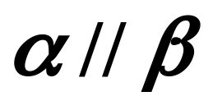
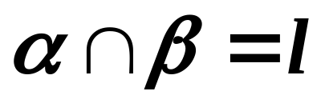
两个平面之间有两种位置关系：
(1)两个平面平行——没有公共点；
(2)两个平面相交——有且只有一条公共
直线.

Slide 13
：已知平面α, β，直线a, b，且α∥β，
a⊂α， b⊂β，则直线a与直线b具有怎样
的位置关系？
探究

Slide 14
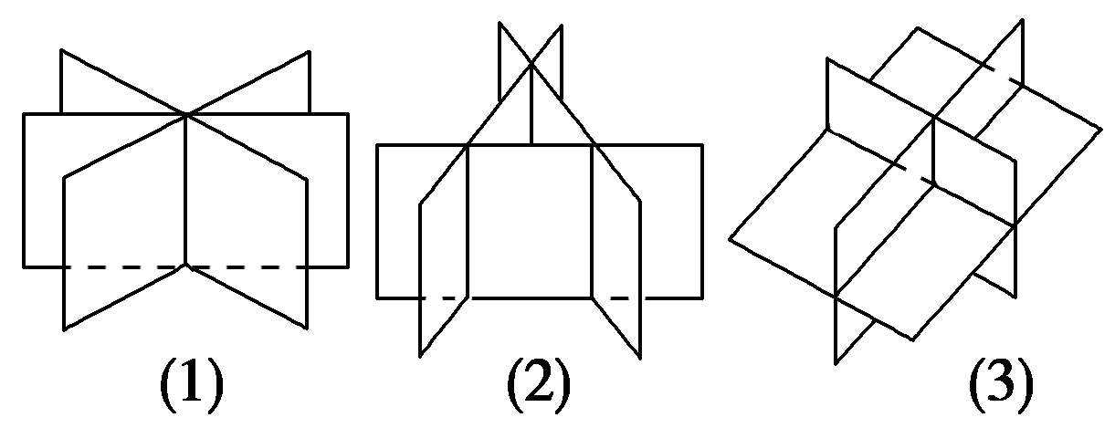
例、如果三个平面两两相交，那么它们的交线有多少条？画出图形表示你的结论．
【解】 交线有一条或三条，如图．
图(1)表示三个平面有一条交线，联想书本； (2)(3)表示3条交线，联想三棱柱或三面墙角．

Slide 15
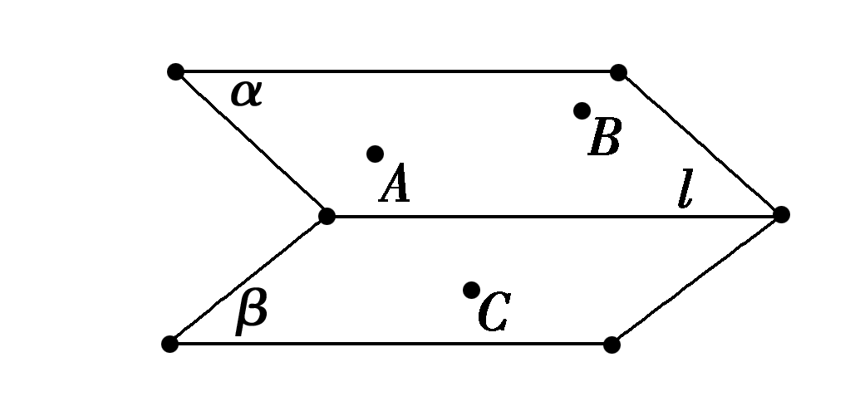
跟踪训练
2．如图，已知平面α∩β＝l，点A∈α，点B∈α，点C∈β，且A∉l，B∉l，C∉l，直线AB与l不平行，那么平面ABC与平面β的交线与l有什么关系？证明你的结论．

Slide 16
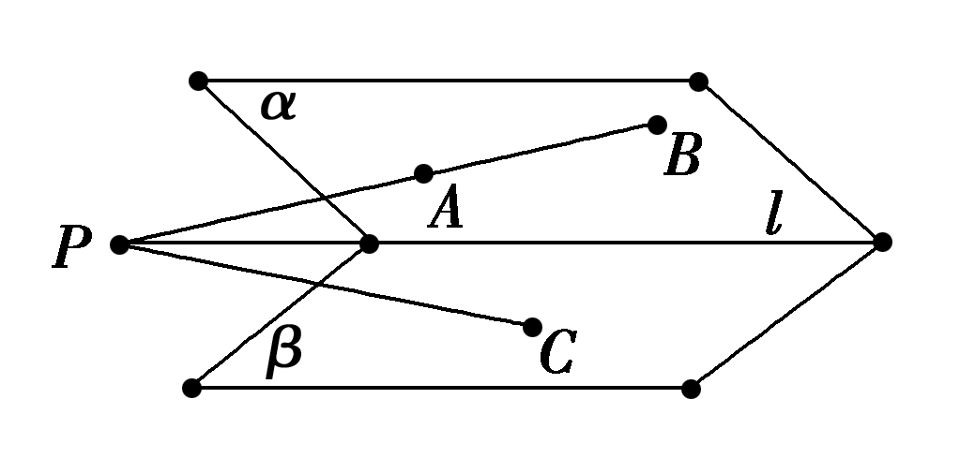
解：相交．理由如下：∵直线AB与l不平行，
∴可令AB∩l＝P，P∈平面ABC，
∴平面ABC∩平面β＝PC，∴PC∩l＝P.
即平面ABC与平面β的交线与l相交．

Slide 17
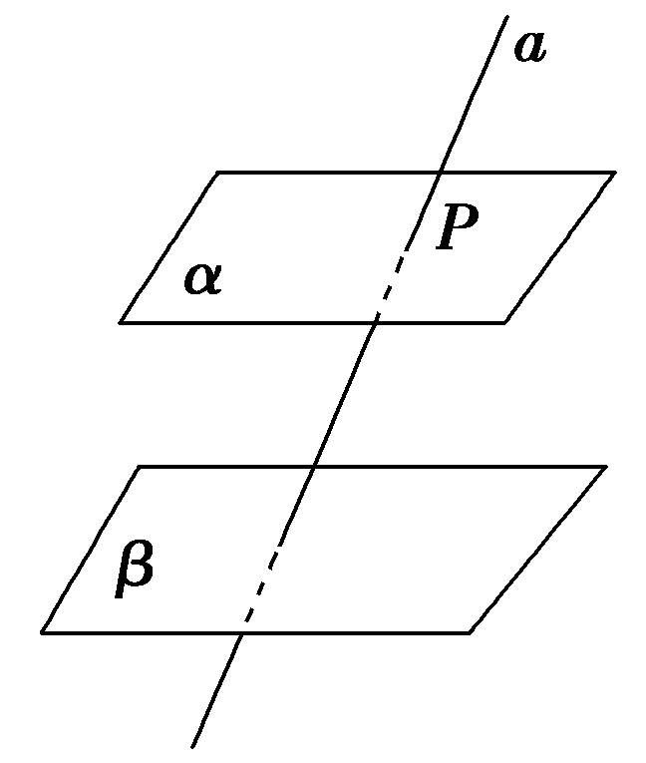
例、两个平行平面中的一个与已知直线相交，则另一个平面也与该直线如何？请予以证明．
已知：平面α∥β，a∩α＝P，求证：β与a相交．
证明：假设a与β不相交，
则有a⊂β或者a∥β.
若a⊂β，∵α∥β，
∴a∥α，与a∩α＝P矛盾；
若a∥β，∵α∥β，
∴a∥α或a⊂α，与a∩α＝P矛盾．
∴假设不成立，β与a相交．

